Slide 1
FIRST PROJECT
팀원 : 김기호(팀장), 김효연, 신주연, 송재희, 김준성

Slide 2

목차
1. 프로젝트 소개
2. 데이터베이스 설계 모델링
3. FLOW 차트
4. 동영상 시연
5. 프로젝트 마치며

Slide 3
1. 프로젝트 소개
프로젝트 명 | 도서 대여 프로그램
수행 기간 | 2024.05.06 ~ 2024.05.14
사용 언어 | JAVA
데이터베이스 | MYSQL
개발 툴 | INTELLiJ,DA#Modeler5,DBeaver
팀 구성 | 개발/기획 : 5명
프로젝트 명

Slide 4


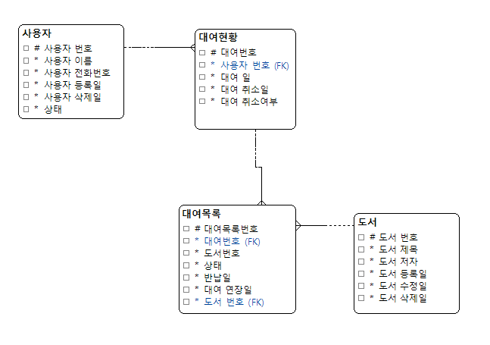


2. 데이터베이스 설계 모델링

Slide 5
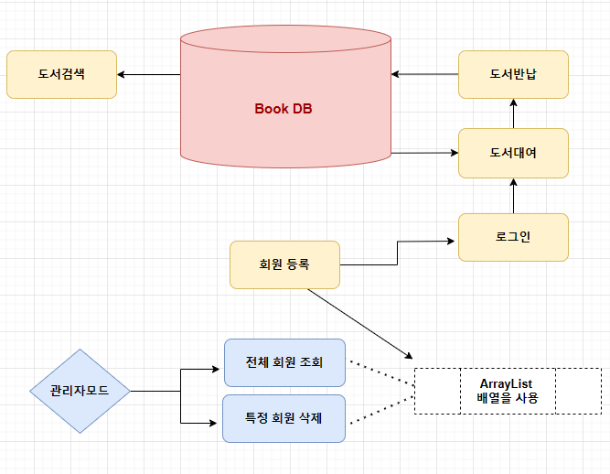
3. FLOW CHART
Programming FlowChart

Slide 6
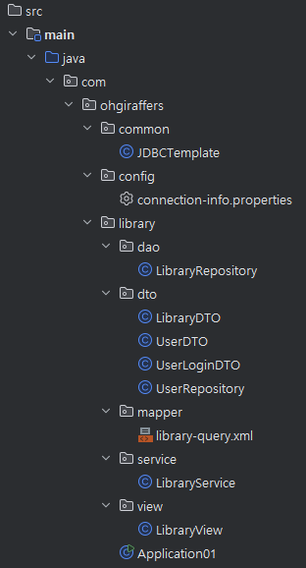
4. 프로그램 시연 영상
Application01:도서 대여 프로그램의 메인 애플리케이션 class
JDBCTemplate:JDBC 작업을 쉽게 처리할 수 있도록 도와주는 도구
LibraryDTO:도서 정보를 저장하고 전송하는 데이터 객체
UserDTO:사용자 로그인 정보를 저장하고 전송하는 데이터 객체
UserloginDTO:사용자 로그인 정보를 저장하고 전송하는 데이터 객체
LibraryService :도서 대여 프로그램의 비즈니스 로직을 처리하는 클래스
LibraryRepository,userRepository
데이터베이스와의 상호작용을 담당하는 클래스

Slide 7
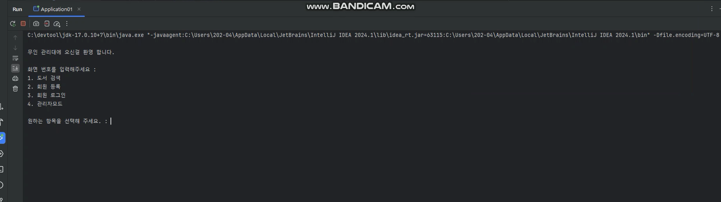

시연 영상

Slide 8
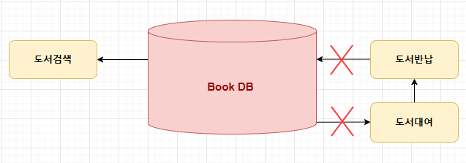
아쉬운 점
배운 점
1. JAVA를 이용해서 전체적인 코드를 구현해 봄
: 모든 팀원들이 자신만의 코드를 생성
2. 협업 자체의 경험
5. 프로젝트를 마치며

Slide 9
감사합니다:)

